Slide 1
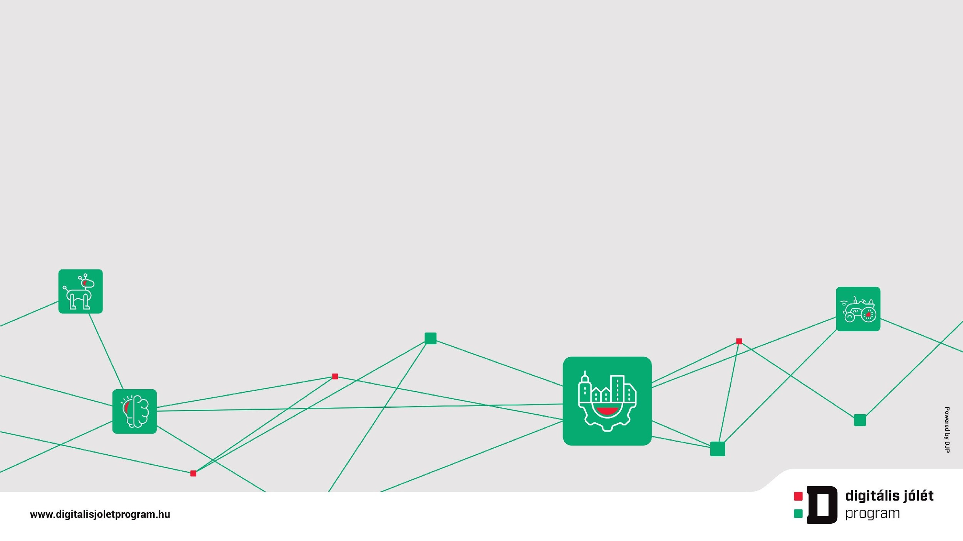
Sertéstartás
Benedek Zsuzsanna MATE – Dr. Búza László MSD AH
2022 április

Slide 2
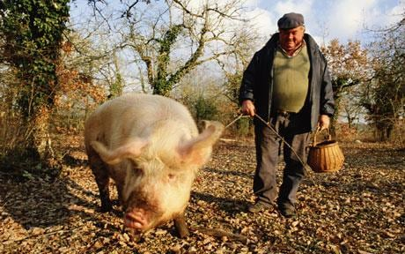
1.1 Bevezetés
A sertés mint
Haszonállat
Társállat
Segítőállat
Gyógyászati alapanyag
Szervdonor
Pigs or Dogs- Which Animal is the Better Truffle Hunter? ~ Pelagaggia Truffles

Slide 3
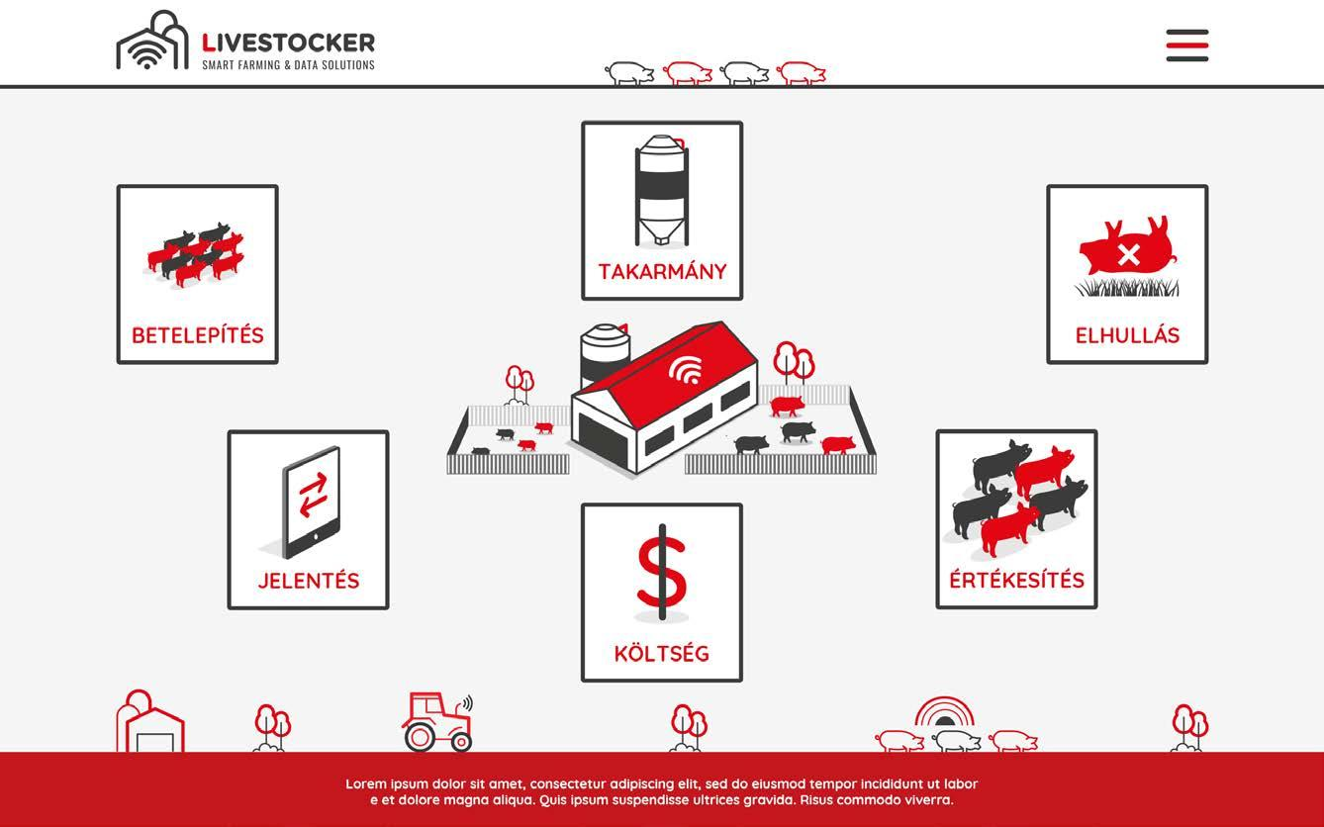
1.2 A téma aktualitása
Nemzetközi piac (vágóállat, energia és takarmány)
Mezőgazdasági haszonállat gazdálkodás, haszontermelés
Termelés ésszerűsítés – helyzet függő vezetői döntések
Termelés felügyelet – termelési folyamatok elemzése
Értékesítés optimalizáció – tervezett tudatos piacra helyezés
Proaktív sertéstartás – végtermék előállítás és értékesítés befolyásolása

Slide 4
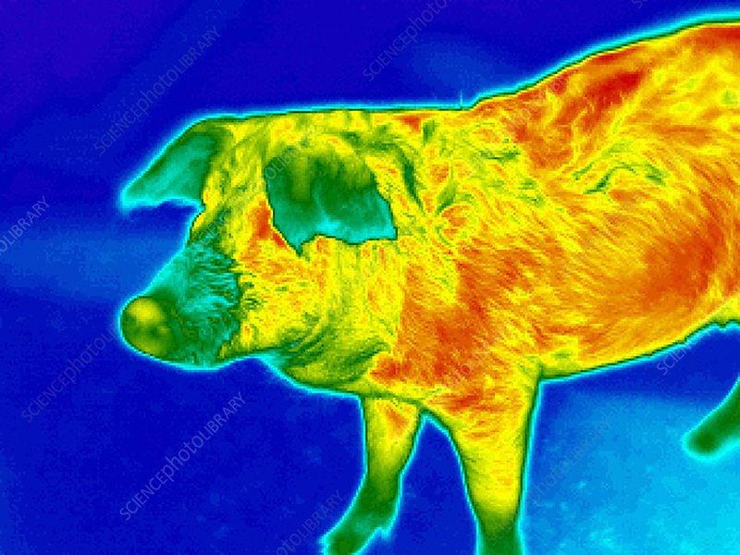
1.3 A tananyag áttanulmányozásával megszerezhető, felfrissíthető képességek
A 2022-es esztendőben elérhető ágazati digitális és okos megoldásokról szerezhetnek átfogó információt a téma iránt érdeklődők. Azoknak, akik már részben ismerik, használják ezeket a megoldásokat, lehetőséget ad arra, hogy felfrissítsék tudásukat és további hasznos digitalizációs eszközöket, eljárásokat vezessenek be sikeresen működő sertéstartó gazdaságaikban.
Thermokamerás felvétel hízósertésről.
Pig, thermogram - Stock Image - E764/0602 - Science Photo Library

Slide 5
2. Tartalom
  3. Digitalizáció a takarmányozásban
  4. Digitalizáció a tartástechnológiában
  5. Téteményképesség digitális monitoring
  6. Digitalizáció a sertés szaporításban
  7. Telepirányítási rendszerek
  8. Összefoglalás

Slide 6
3. Digitalizáció a takarmányozásban
Feldolgozása nagyjából 20 percet vesz igénybe

Slide 7


3. Digitalizáció a takarmányozásban
Takarmány optimalizáló, receptszámító szoftverek jellemzői:
testreszabható beltartalmi tulajdonságok
testreszabható alapanyag adatbázis, feltöltve a legfontosabb alapanyagokkal
testreszabható képlettár, feltöltve az energia és aminosav meghatározás képleteivel
szabadon, programmal hatékonyan támogatott képletszerkesztés
beltartalmi tulajdonságok értékadása kézzel vagy képlettel
értékadás tetszés szerinti szárazanyag tartalom és mértékegység bevitelével
állatfajra, korcsoportra kialakítható és több szinten egymásra épülő igényadatok
receptkészítés, receptek egymásba épülése
premixek és nyomelem, vitamin panelek készítése
költség optimalizálás
receptlap, gyártási utasítás nyomtatás
Felhő alapú, távolról elérhető
Platform független
Egyszerű, gyors, modern
http://www.feedlab.com/
https://www.agrifirm.hu/hirek/winmix-takarmanyozasi-software-csomag-i/

Slide 8
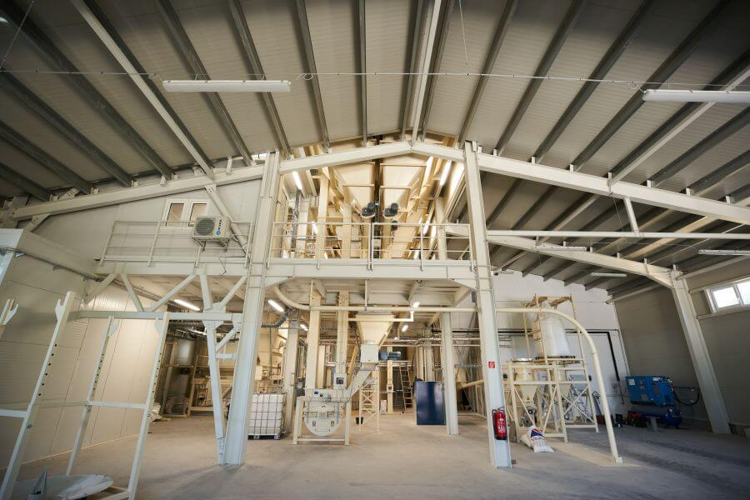
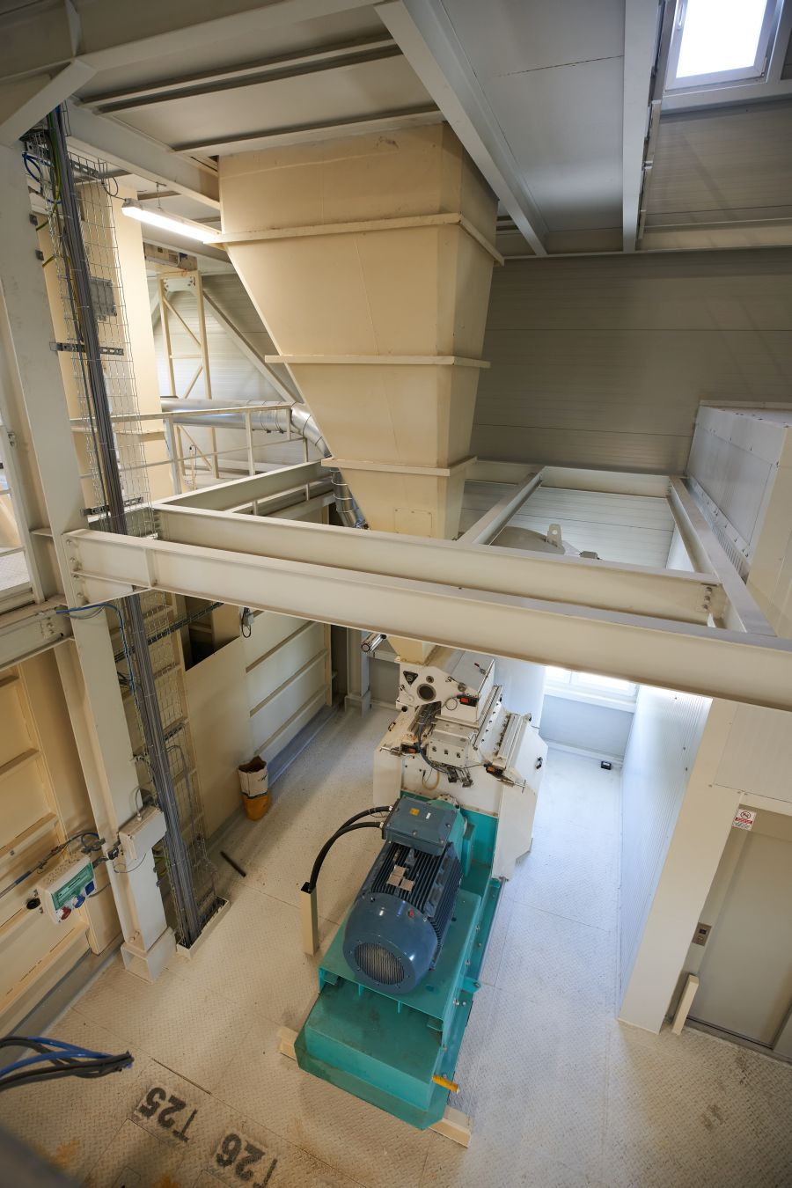
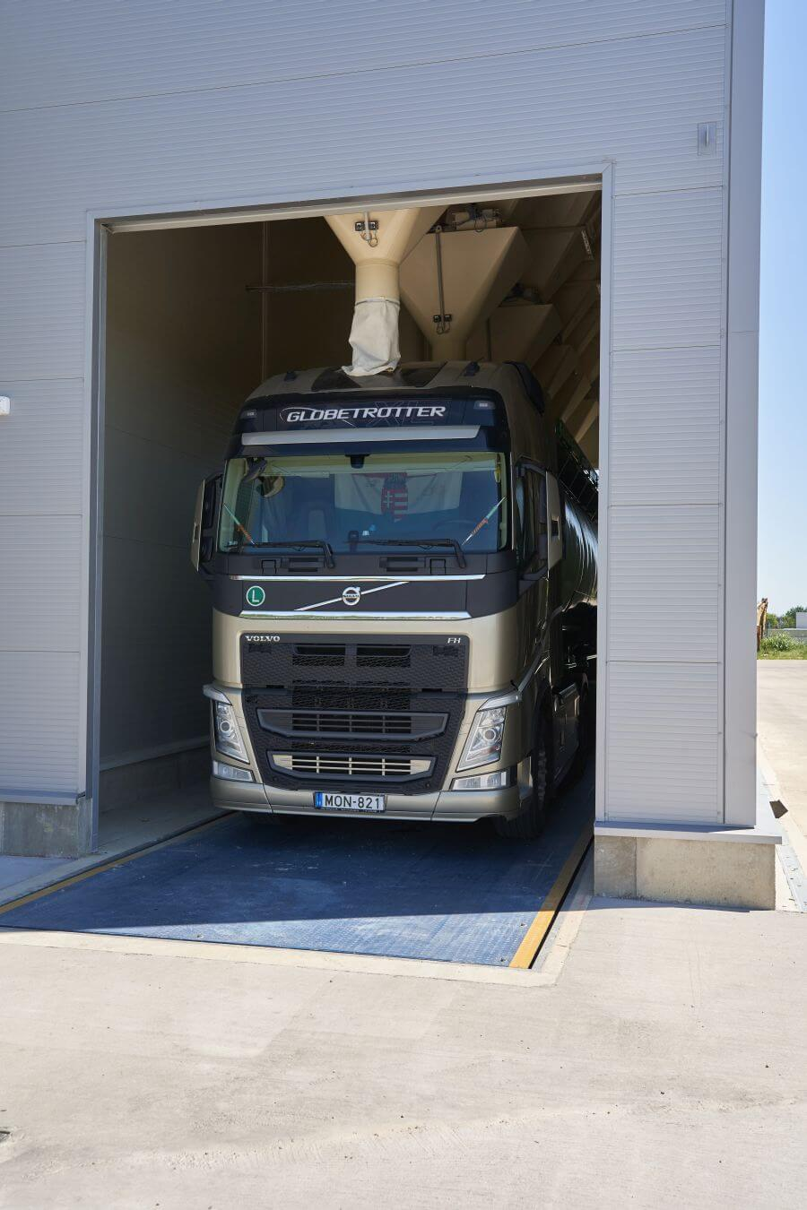
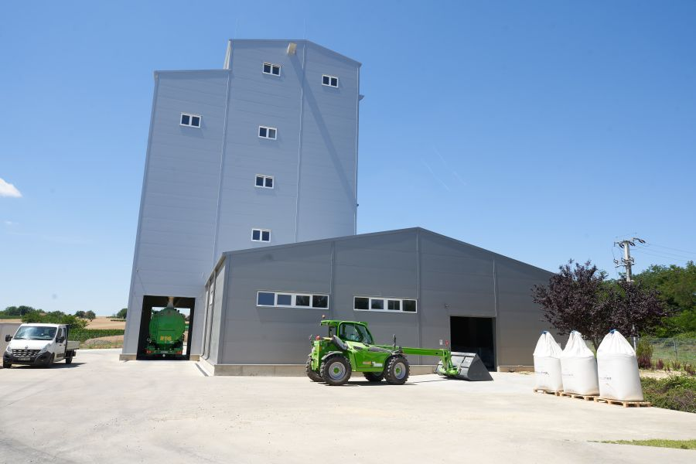
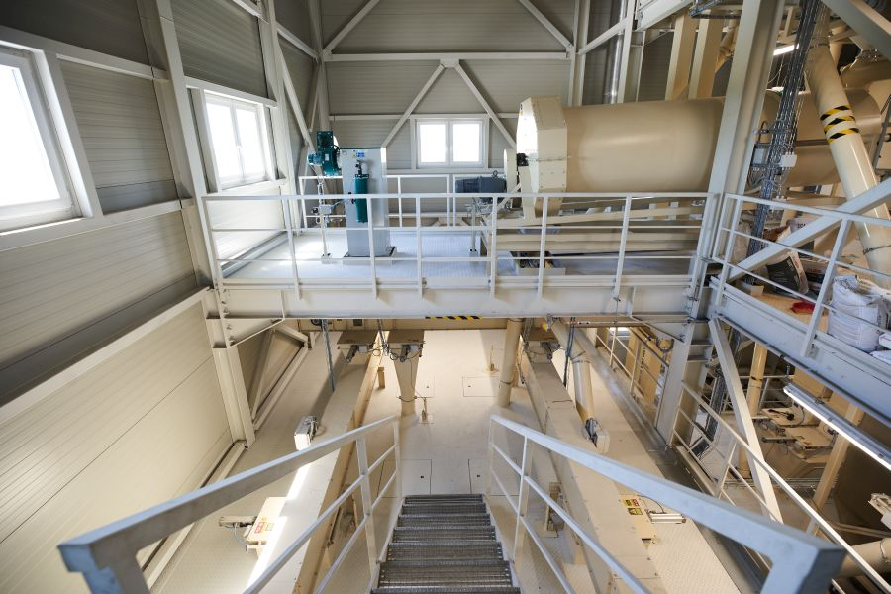
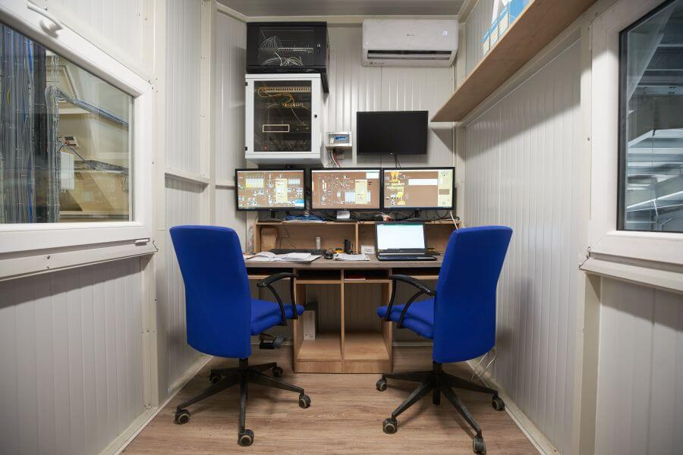
3.1 Etetett takarmány gyártás, szállítás
Komplett keverék takarmány etetés jellemző a sertéstartásban, ami Magyarországon főleg gabona alapú, ipari melléktermékekkel kiegészítve készül
A takarmánygyártás keverőüzemekben, vagy telepi keverőkben történik szigorú szabályok betartása mellett
A gyártási folyamat lehet szoftver vezérelt, akár távolról, telefonos alkalmazással folyamatosan követhető
A palotabozski takarmánykeverő
https://palotabozsokizrt.hu/takarmanykevero_kepek.php

Slide 9
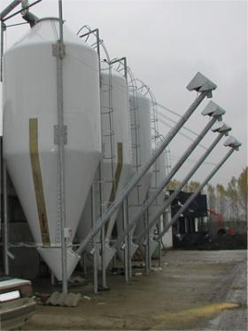
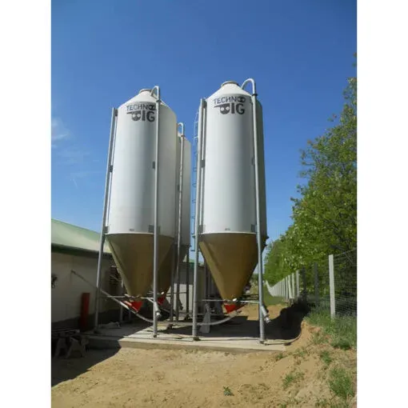
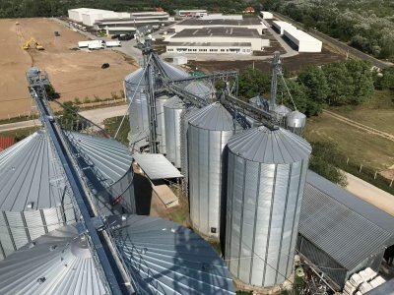
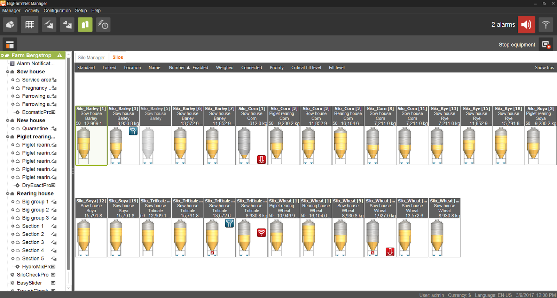
3.2 Takarmány tárolás
Silók üvegszálas poliészterből
https://mjf.hu/termek/silok-uvegszalas-polieszterbol
Technopig webáruház
https://technopig.hu/termek/loda-uvegszalas-muanyag-takarmanytarolo-silo/
Mewocont tárolórendszer vezérlések
https://www.mewocont.hu/szolgaltatasok/mezg/tarolas/
A száraz takarmány alapanyagok és keverék takarmányok (kb. 87% szárazanyag tartalom) tárolása legtöbbször toronysilókban történik. A tárolás során a legfontosabb kritériumok, melyeket digitális eszközökkel ellenőrizni és szabályozni lehet és kell:
szellőzés biztosítása, Hőmérséklet megfelelő szinten tartása, páratartalom szabályozása.
Ma már olyan szoftverek is rendelkezésre állnak (SiloCheck), melyek platformján
az összes telepi siló egy helyen látható.
Jelzéseket állíthatók be kritikus töltöttségi szintekhez.
Németországban a rendszer képes automatikusan takarmányt rendelni
a beállított küszöbértéknél.
https://www.bigdutchman.com/en/pig-production/products/detail/silocheck-pro/

Slide 10
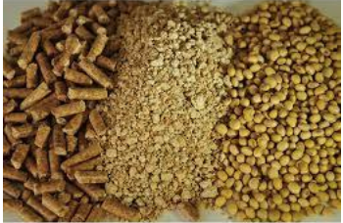
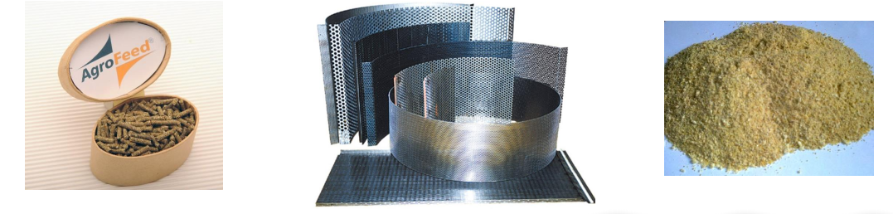
3.3 Száraz takarmányozás
Dercés száraz takarmány
Morzsázott száraz takarmány
Takarmány pellet

Slide 11
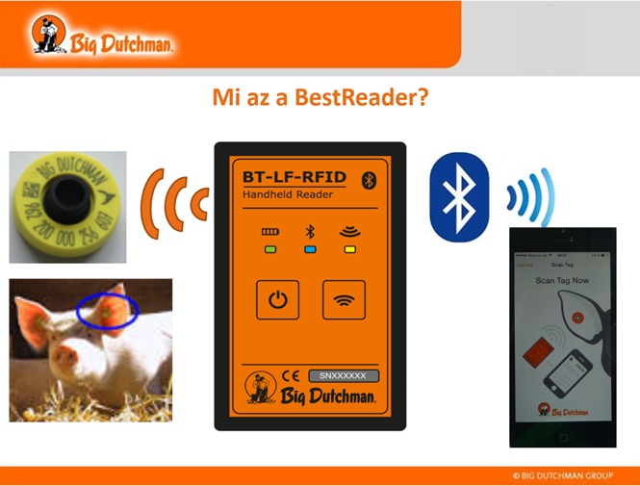
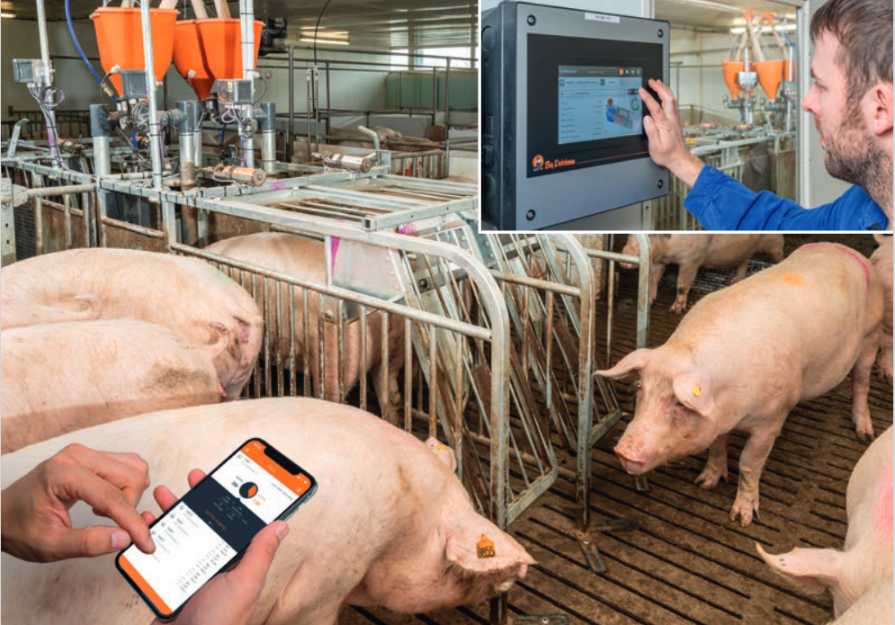
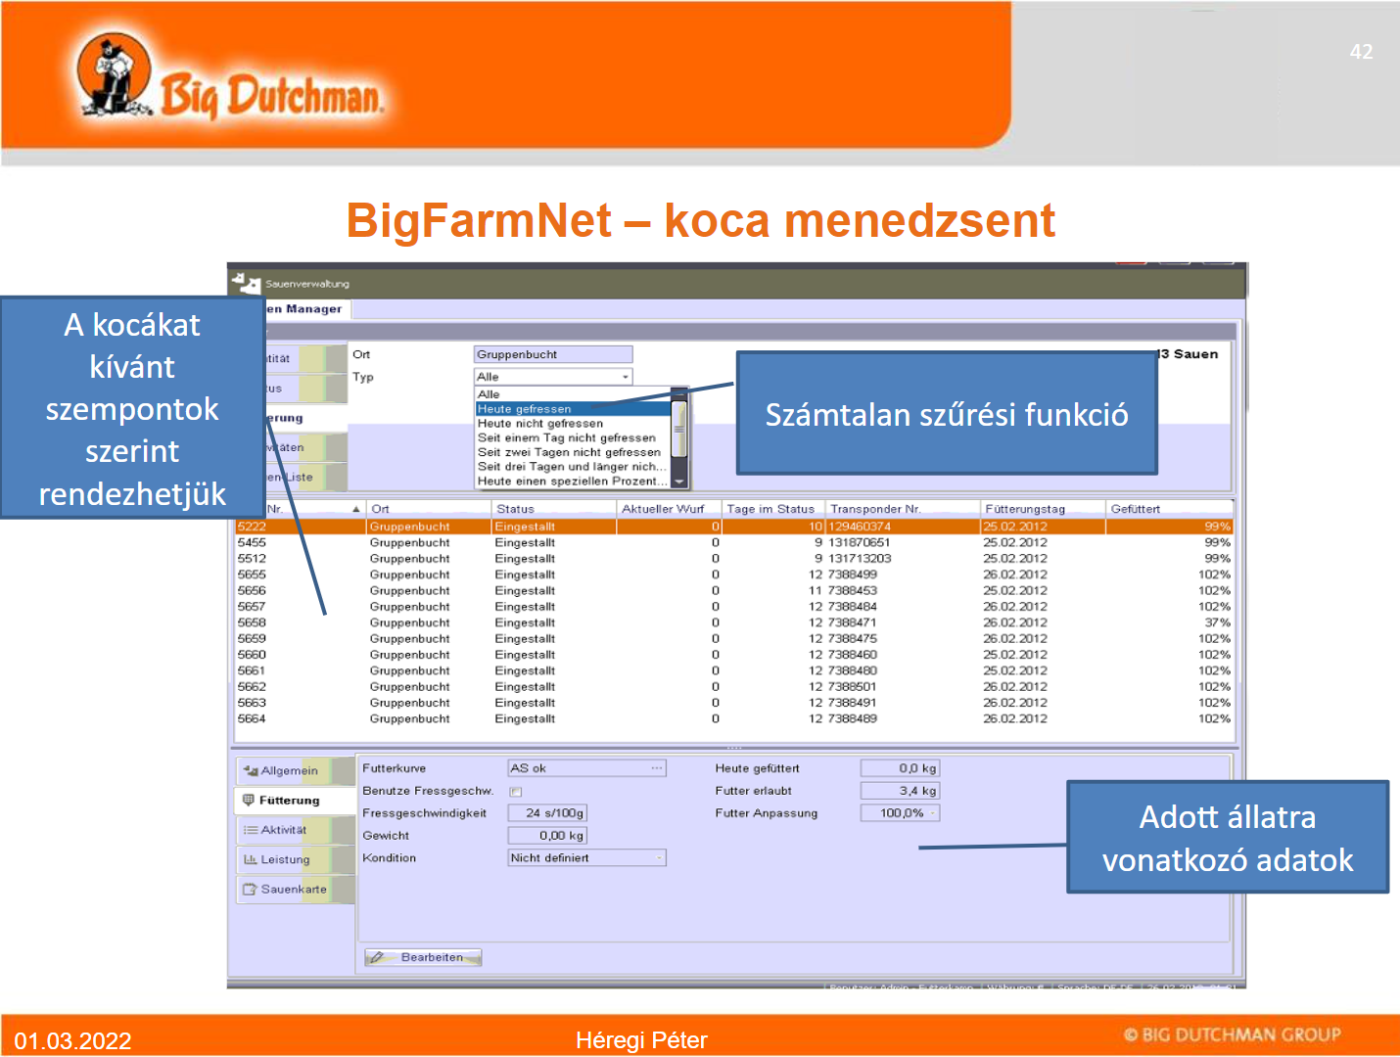
3.3.1 Digitalizált adagolt etetés
Digitalizált adagolt etetéshez szükséges a sertések elektronikusan olvasható egyedi jelölése, azaz jeladóval ellátása. Erre szolgálnak a chipes füljelzők, másnéven chipes krotáliák.
A chipet a takarmányozó technológiába építhető leolvasó, azaz transzponder tudja beazonosítani
Azonosítás után bárminemű adat gyűjthető az adott egyedről amire csak képes a digitális takarmányozó rendszer
Képek forrása: Héregi P., Precíziós állattartási módszerek, megoldások, 2022.

Slide 12
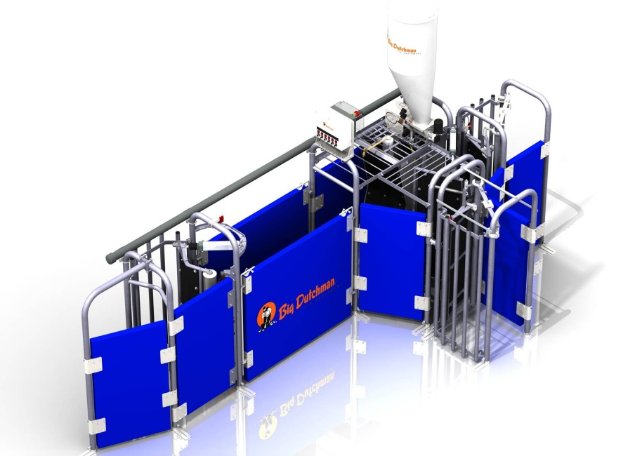
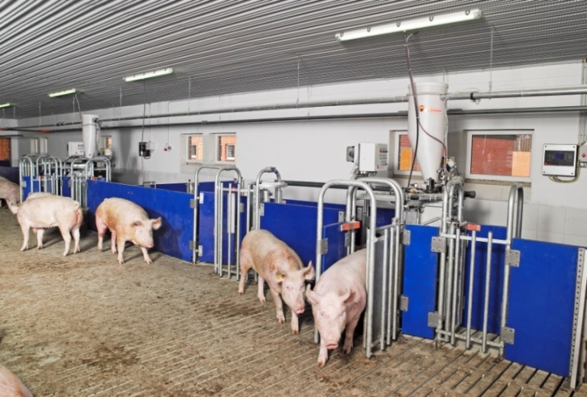
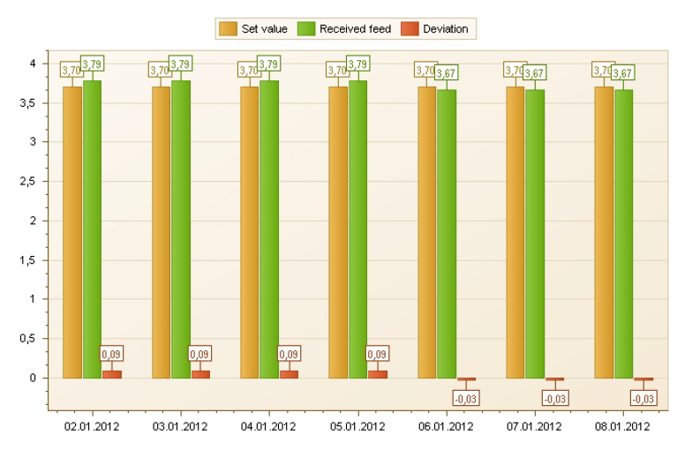
3.3.1.1 Vemhes kocák digitális takarmányozása
Digitális etetőállomás
  Egyedi azonosítás
  Egyedi takarmányozási görbék
  Egyedi takarmány adagolás
  Egyed szintű monitoring
Képek forrása: Héregi P., Precíziós állattartási módszerek, megoldások, 2022.

Slide 13
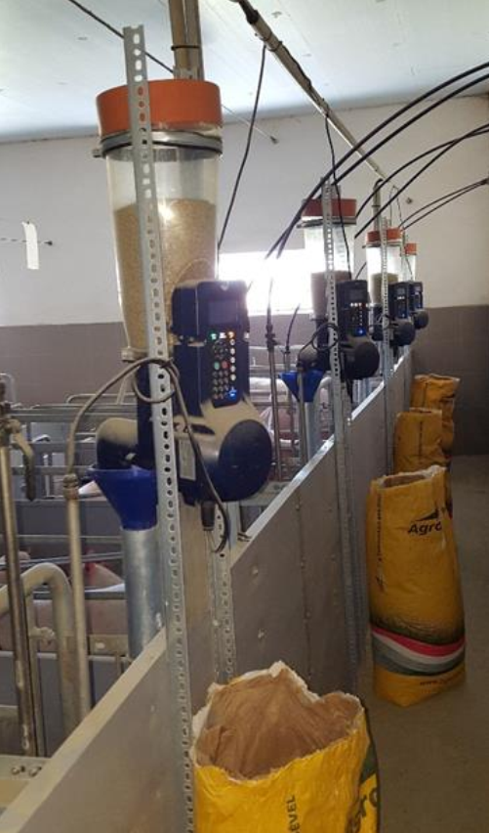
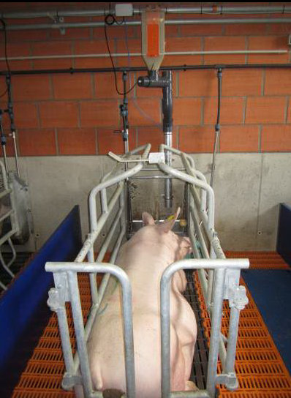
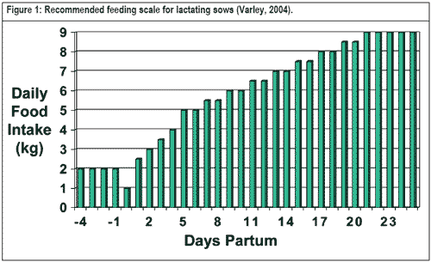
3.3.1.2 Szoptatós kocák digitális takarmányozása
Ideális takarmányozási görbe állítható be egyedileg
Kisebb takarmány adagokban igény szerinti takarmány felvétel
Jobb takarmány hasznosulás
Jelentős élőmunka megtakarítás
Eredményes egészségi állapot és kondíció kontroll
Képek forrása: Héregi P., Precíziós állattartási módszerek, megoldások, 2022.
Bolla K, Sertéstakarmányozás időszerű kérdései, 2018.

Slide 14
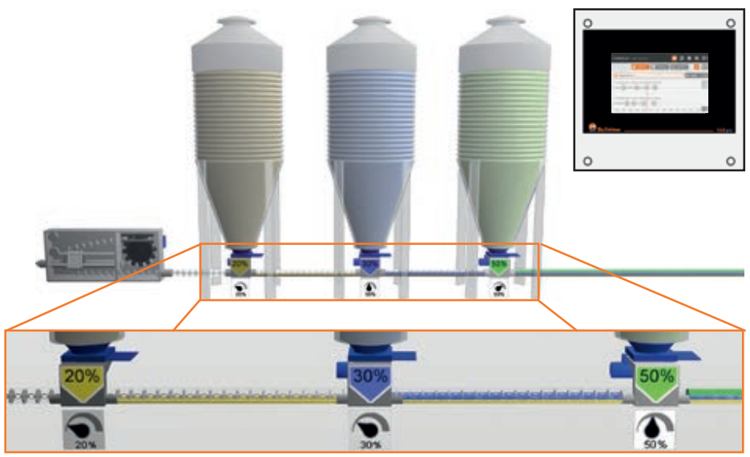
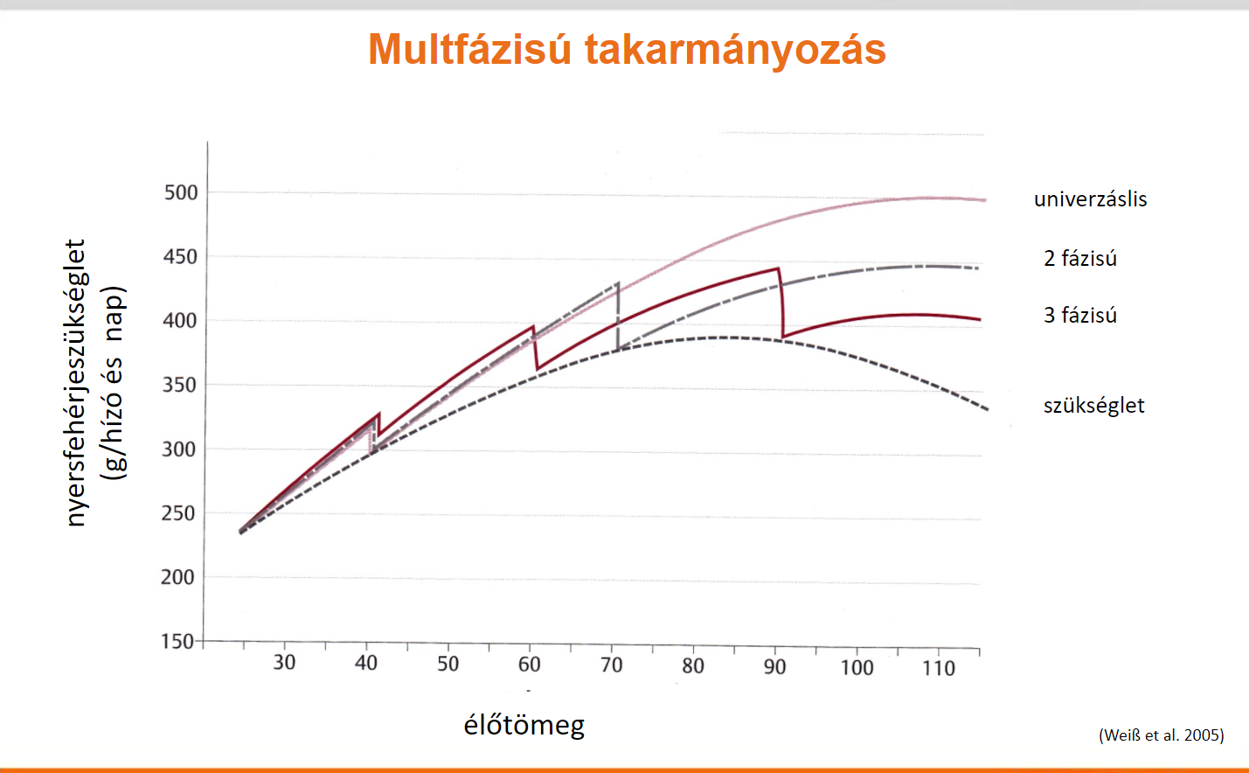
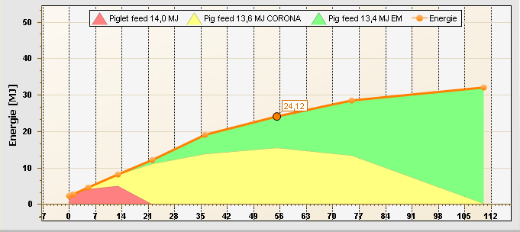
3.3.2 Ad libitum digitális takarmányozás
Fázisos takarmányozás,
Multifázisú takarmányozás,
melynek keretében minden napra más-más beltartalommal rendelkező takarmány keveréket állítunk elő, például különböző energia tartalmú tápok változó arányú bekeverésével.
Képek forrása: Héregi P., Precíziós állattartási módszerek, megoldások, 2022.

Slide 15
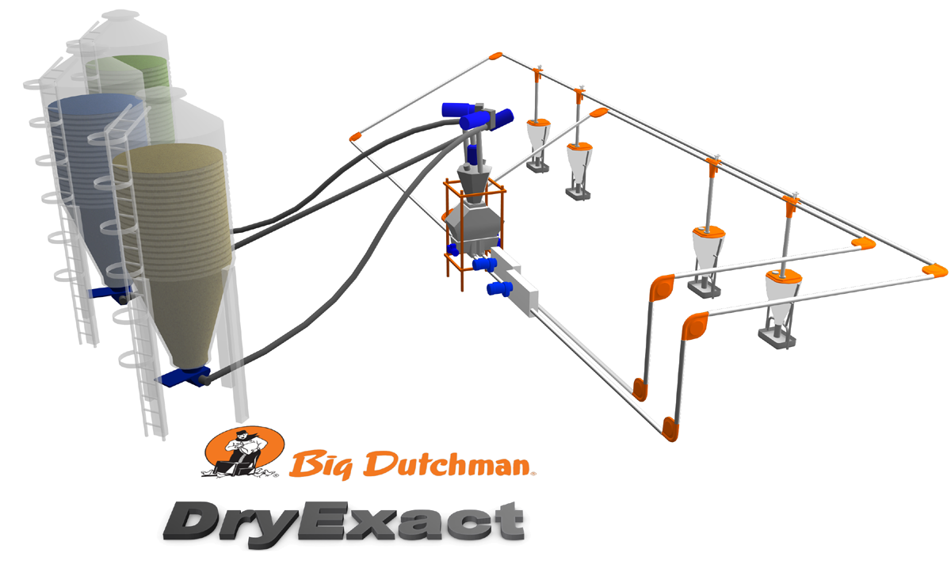
3.3.2 Ad libitum digitális takarmányozás
Nagy pontosságra képes megoldás a Big Dutchman cég DryExact multifázisú etetési rendszere
A takarmánytároló silóból egy mérlegen álló keverőtartályba kerülnek a takarmány komponensek, grammra pontosan összemérve
A keverés után az etetőkbe jutás kétféleképpen történhet:
Az egyszerűbb esetben a körön lévő összes etető ugyan azt a takarmány keveréket kapja
Elektropneumatikus szelepek beiktatásával megadhatjuk hogy melyik kutrica milyen takarmány keveréket kapjon, így differenciálhatunk a kutricák között
Az „ólvégi” lemaradt állatok még ehetnek egy jobb beltartalmú keveréket, ezzel elkerülve a termen belüli nagyobb szétnövést. (All in - all out rendszerben így rövidebb ideig foglalt egy terem vagy nem kell gyűjtő istállót fenntartani).
Képek forrása: Héregi P., Precíziós állattartási módszerek, megoldások, 2022.

Slide 16
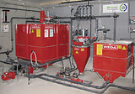
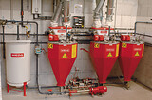
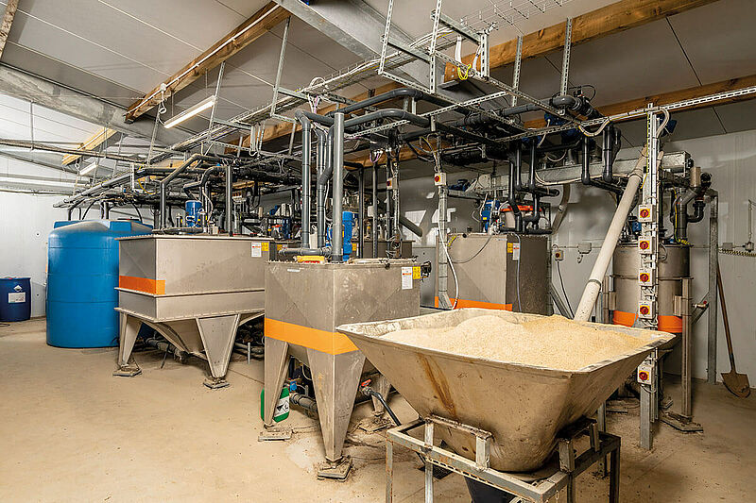
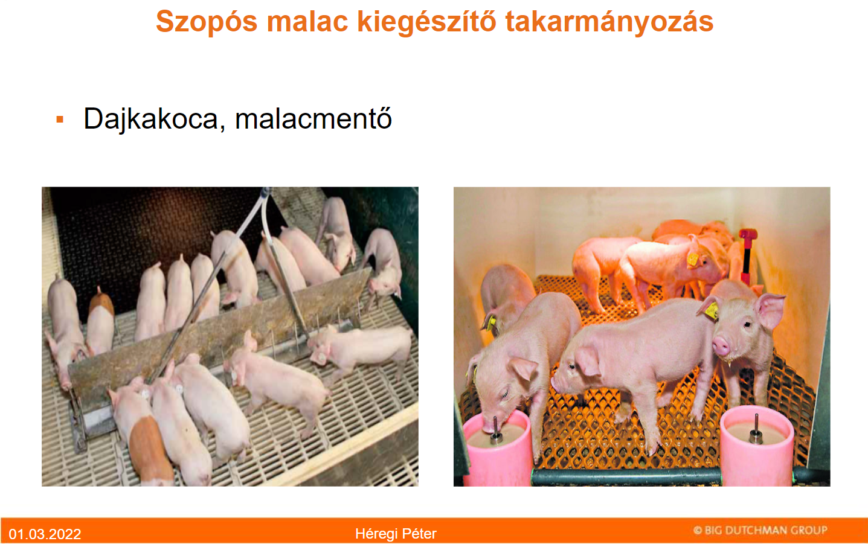
3.4 Nedves etetés
WEDA technológiájú folyékony takarmányozási rendszer
http://www.braeuer.cc/hu/fluessigfuetterung_schweine/
Big Dutchman folyékony etetési technológiai ismertető
https://cdn.bigdutchman.com/fileadmin/content/pig/products/en/pig-production-HydroMixpro-Big-Dutchman-en.pdf
Héregi P., Precíziós állattartási módszerek, megoldások, 2022.

Slide 17
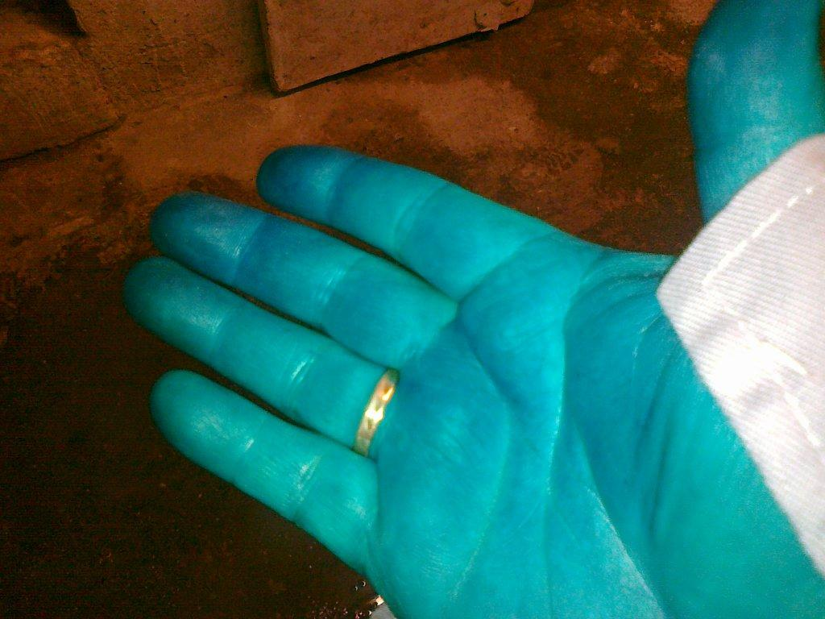
3.5. Itatóvíz
Életkori sajátosságok (szopósmalac, szopató koca – sokkal érzékenyebb)
Amelyik állat liheg, nem tud inni
Időjárási különbségek (napszaki különbségek napokon belül)
Vízrendszerek kritikus felügyelete – Afrikai sertéspestis bejutási lehetősége
Vízórák, moslékos takarmánykiosztó rendszerek, gyógyszeradagolók digitalizációja = állomány-diagnosztikai eszköz
Mindig ellenőrizzük a víz megfestésével, hogy a sertések elé jut-e, s ha igen milyen késéssel Itatóvíz. A képen VacSafe festés.

Slide 18
4. Digitalizáció a tartástechnológiában
Feldolgozása 10-15 percet vesz igénybe

Slide 19
4. Digitalizáció a tartástechnológiában
A sertéstartás ajánlott mikroklíma paraméterei
Istálló | Hõmér- séklet | Rel. páratart. | Légsebes- ség | Por | CO₂ tartalom |  |  | NH₃-tartalom |  |  | H₂S
 | (°C) | (%) | (m/s) | db/ml db/cm³ | (tf%) | (mg/m³) | (ppm) | (tf%) | (mg/m³) | (ppm)
Kanszállás | 10-15
Kocaszállás | 12-15 | 60-85 | 0,15-0,20 |  | 0,20 | 3600 | 2000 | 0,002 | 14-18 | 20-25
Vemhesítõ | 18-20 | 60-75 | 0,25-0,30 |  | -0,25 | -4500 | -2500 | -0,0025 |  |  | 0,001
Fiaztató kocák részére | 15-16 | 60-75 | 0,10-0,25 |  |  |  |  |  |  |  | tf% alatt
malacfészek újszülött malacok részére | 33-35 |  | 0,05-0,10
2-4 kg-os 4-8 kg-os 8-10 kg-os malac részére | 26-28 24-26 22-24 | 60-70 | 0,10-0,15 | 50 alatt | 0,20 alatt | 3600 alatt | 2000 alatt | 0,002 alatt | 14 alatt | 20 alatt | 14,2 mg/m³ alatt
Hizlaló Elõhízlaló 30-40 kg-ig Utóhízlaló 40-110 kg | 18-22 | 60-85 | 0,10-0,20 |  | 0,2-0,25 | 3600-4500 | 2000-2500 | 0,002- -0,0025 | 14-18 | 20-25 | 10 ppm alatt
 | 16-18 |  | 0,15-0,20 |  | 0,2-0,3 | 3600-5400 | 2000-3000
1 tf% = 10⁴ ppm |  |  |  |  | 1 tf% CO₂ =1,8×10⁴ mg/m³ CO₂ 1 mg/m³ CO₂ = 0,56 ppm CO₂ 1 ppm CO₂ = 1,8 mg/m³ CO₂ |  |  | 1 tf% NH₃ = 7,1×10³ mg/m³ NH₃ 1 mg/m³ NH₃ = 1,41 ppm NH₃ 1 ppm NH₃ = 0,71 mg/m³ NH₃ |  |  | 1 mg/m³ H₂S = 0,71 ppm H₂S 1 ppm = 1,42 mg/m³ H₂S
Az istállóklíma szabályozása ma már digitális eszközökkel történik, ugyanakkor a műszerek érzékenységének és mérési tartományának beállításához ismerni kell a sertések számára ideális mikroklíma paramétereket.
https://www.agronaplo.hu/szakfolyoirat/2003/3/allattenyesztes/szellozesi-es-futesi-rendszerek-a-sertestartasban

Slide 20
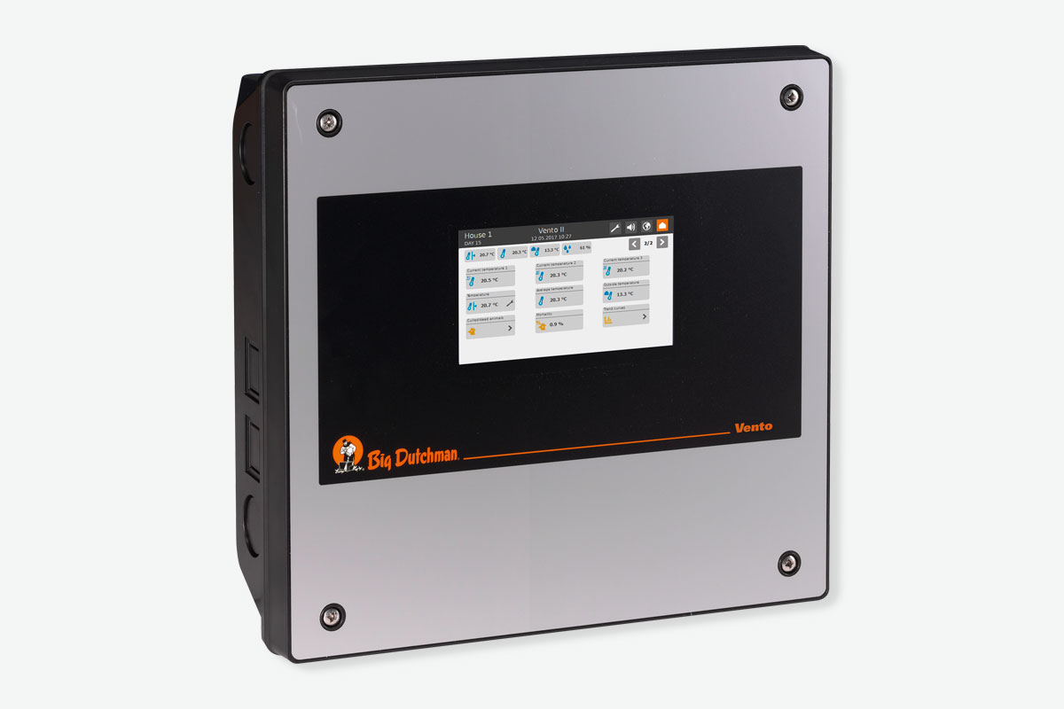
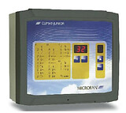
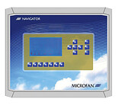
4. Digitalizáció a tartástechnológiában
Klímakontroll
Digitális klímakontroll során az istállótermekben elhelyezett szenzorok folyamatosan érzékelik a levegő különböző paramétereit, pl. hőmérséklet, páratartalom, CO₂, NH₃ légsebesség, fény…
A termenként elhelyezett vezérlő egységek minden adatot tárolnak, az adatokat központi számítógépre vagy a felhőbe küldik, szükség esetén beindítják vagy leállítják a technikai berendezéseket (pl. fűtés, szellőztetés)
A központi adatokhoz a gazda szükség esetén otthonából hozzáfér, akár éjszakai riasztásokat is észlel, azonnali beavatkozásra képes. Idősoros adatokból kimutatásokat készíthet, következtetéseket vonhat le.
VENTO klímakonzol, BigDutchman
https://www.bigdutchman.com/en/pig-production/products/detail/vento/
Klímakomputerek, Braeuer Stalltechnik
http://www.braeuer.cc/en/ventilation_technology/

Slide 21
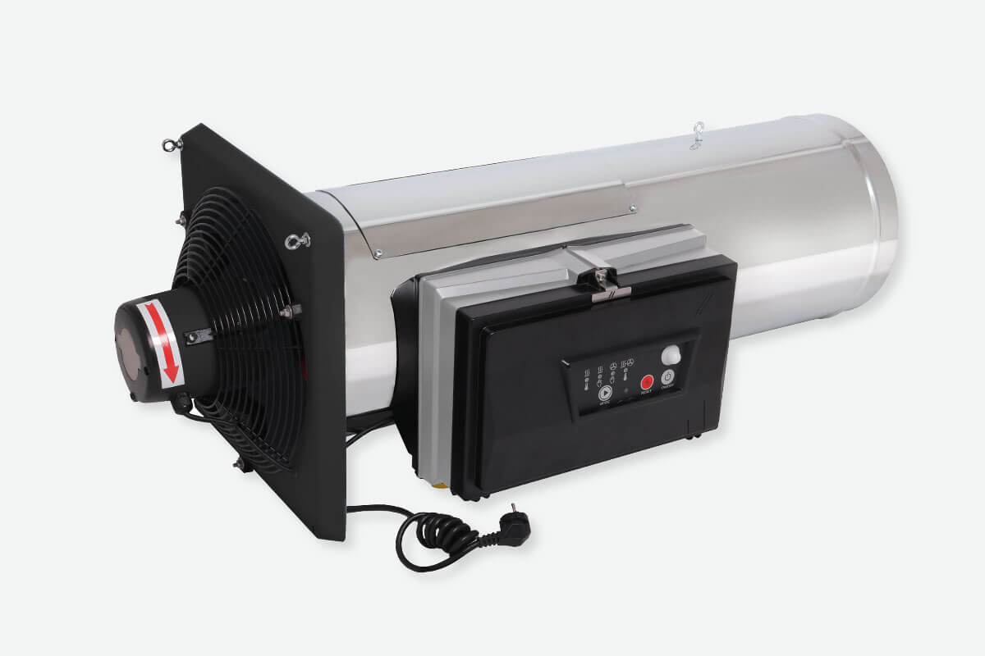
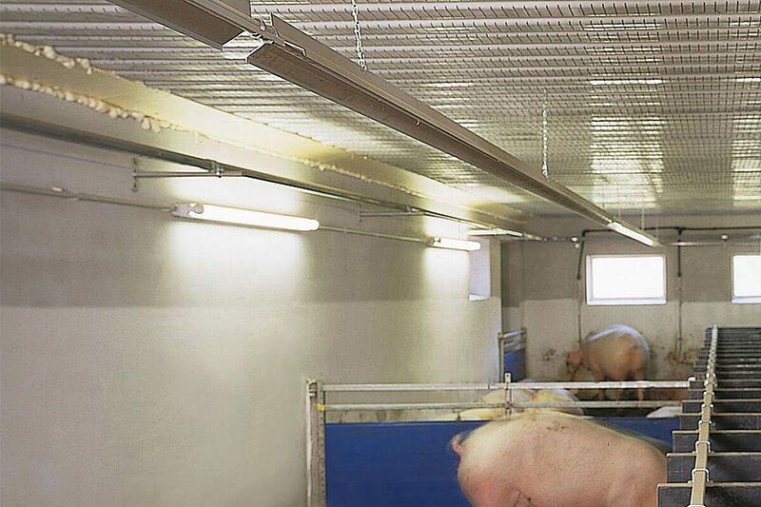
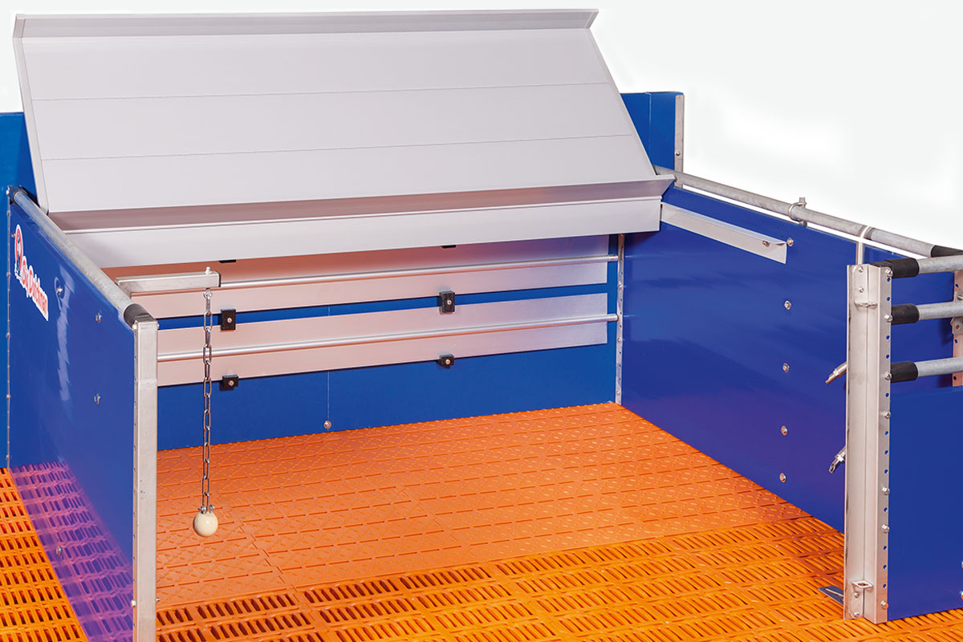
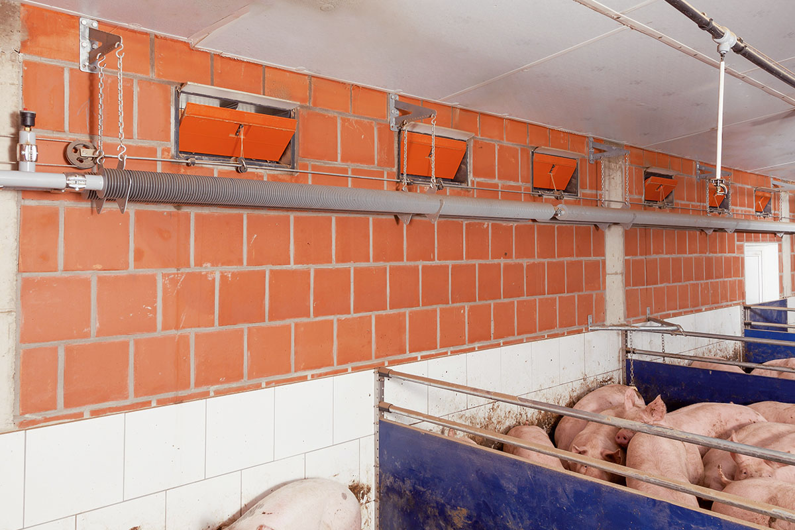
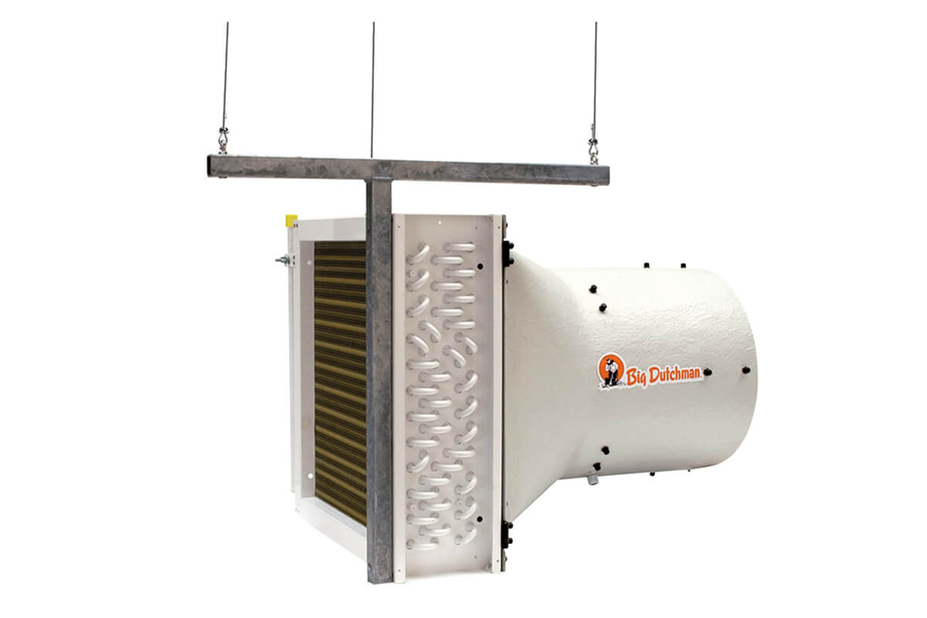
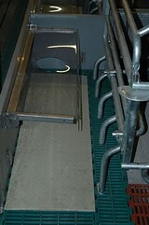
4.1 Fűtés
Termosztát vezérelt hőlégbefúvó
Deltacső és ikercső perforált mennyezetekhez
Zónafűtés utónevelő technológiába
Melegvizes radiátor légbeejtő alá helyezve
Energia takarékos levegő-víz hőcserélő
Fiaztatói búvóláda elektromos melegítőlappal
http://www.braeuer.cc/en/176/
Fűtési rendszerek
https://www.bigdutchman.com/en/pig-production/products/detail/heating-systems-1/

Slide 22
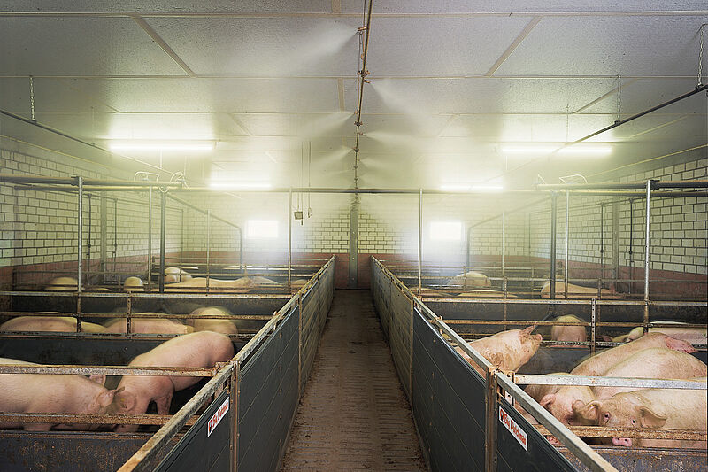
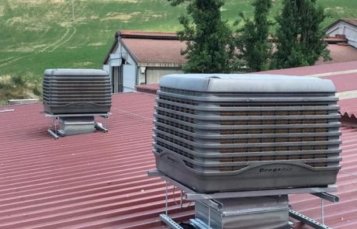
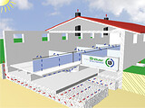
4.2 Hűtés
Breezair evaporatív hűtés
https://conair.hu/alkalmazasi-teruletek/
CombiCool nagynyomású párásító rendszer Big Dutchman https://www.bigdutchman.com/en/pig-production/products/detail/cooling-systems/
AIR TO GROUND hűtőrendszer
http://www.braeuer.cc/en/ventilation_technology/
Az evaporatív vagy párologtató légkondicionálás alacsony költséggel megvalósítható és gazdaságosan üzemeltethető lehetőség nagy terek hűtésére. Működése során egyszerre valósul meg a párásítás, hűtés, pormegkötés
Az Air to Ground hűtőrendszer nyáron és télen is előtemperált levegőt juttat az épületbe, vagyis nyáron hűt, télen fűt.

Slide 23
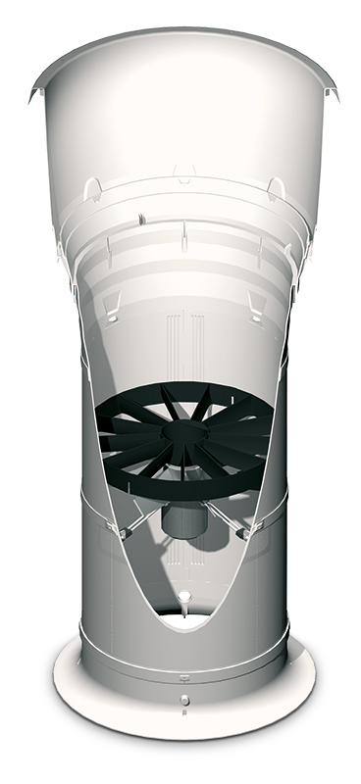

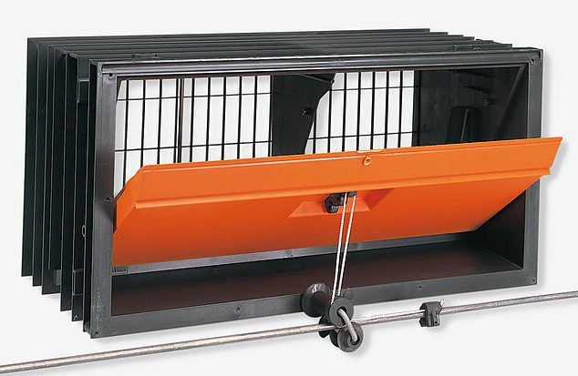
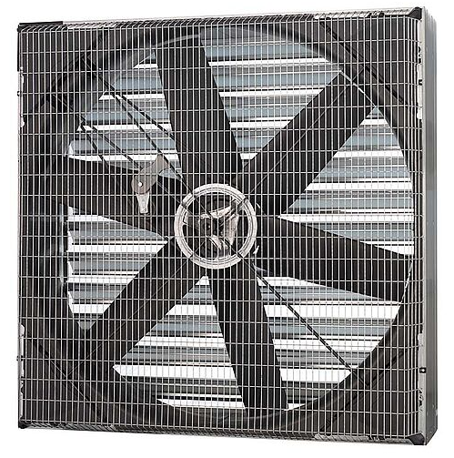
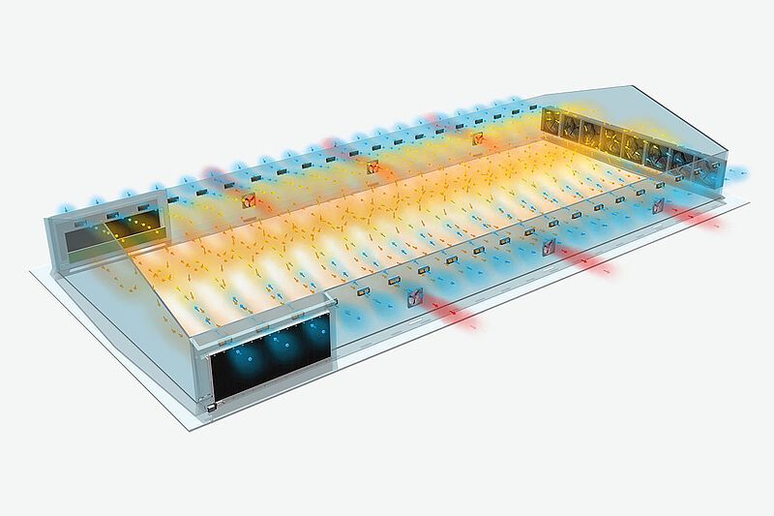

4.3 Szellőztetés
A szellőztetés, vagyis légcsere érdekében az istállókban számos jó gyakorlatot alkalmaznak:
Perforált állmennyezet fali elszívó ventilátorokkal
Fali ventilátorok légbeejtőkkel kombinálva
Gerincszellőzők fali légbeejtőkkel
Kombinált alagútszellőzés
http://www.braeuer.cc/en/ventilation_technology/
https://www.bigdutchman.com/en/pig-production/products/pig-climate-control/
https://www.bigdutchman.com/en/pig-production/products/pig-climate-control/

Slide 24


4.4 Megvilágítás
Állattartó telepek energiatakarékos megvilágítása, DILACO Lighting
https://www.dilacolighting.com/hu/rendszereink

Slide 25


4.5 Környezeti terhelés és csökkentése
Az intenzív sertéstartás környezeti terhelése kiterjed nem csak a levegő, hanem a felszíni és felszín alatti vizek, valamint a talaj szennyezésére is.
Sertés BAT, 2020. http://www.hermanottointezet.hu/docs/BAT_utmutato_az_intenziv_sertestenyeszteshez_2020.pdf

Slide 26
Téteményképesség digitális monitoring
Feldolgozása 15-20 percet vesz igénybe

Slide 27

5. Téteményképesség digitalis monitorozása
Termelési csoportonként Különböző
Tenyészkanok spermaminőség – CASA
Tenyészkocák, süldők szaporodásbiológiai mutatói – telepirányítási programok (Farm, Cloud-Farms, PigChamp, Livestocker)
Szaporulat termelési mutatóinak digitális monitoringozása – testtömeg, állatjólét, állategészségügy, járványvédelem)
Vágóhídi húsminőség monitoringja SEUROP rendszer
A SEUROP rendszerben történő sertéshús-minősítés színhúskihozatal elvárásai
Belgium leads in high-yield pork production - EuropeanPork

Slide 28

5.1. Testtömeg digitális monitorozása
A szaporulat kívánt testtömeg elérése az értékesítés egyik feltétele, hiszen a különböző súlykategóriák egyúttal más-más húsminőséget is jelentenek.
Adott vágóhíd az alacsonyabb súlyú sertéseket vagy nem veszi át, vagy u.n. büntetőárat alkalmaz rájuk.
A vágóhidak piacának függvényében az általuk előnyben részsített súlykategória (például sertés-sonka előállítás nagysúlyú állatokból) is különbözik.
Mindezeken túl hízóalapanyag ára, takarmányok ára, értékesítési ár, minden esetben jelentőséggel bír
Fénykép alapú sertés-súly becslő rendszer
App developed to estimate weight of pigs from their images | The Japan Agri News

Slide 29

5.2. Állatjólét digitális monitoringja
Lásd még:
  Takarmányozás
  Itatás
  Tartástechnológia, stb.
A fül-, és farokrágás, a társak oldalának rágása, harapdálása, kannibalizmus azon különleges viselkedési formák közé tartoznak amelyek jelentősége kimagasló, mérése nehézkes.
Fül és farokrágás (sérülések) megfigyelése
Frontiers | Skin Temperature of Slaughter Pigs With Tail Lesions | Veterinary Science (frontiersin.org)

Slide 30

5.3. Az állategészségügy digitalis monitoringja
Állategészségügyi adatgyűjtés és elemzése eszközei jelentik a “nagylabort”
Etetés és itatás adatai – étvágy, elesettség mérés
Betegségterjesztés felügyelete – B-eSecure
Viselkedés felügyelet
Okos vakcinázási, gyógykezelési technikák
Sertések arcfelismerő rendszerek
Smart farming: the future of technology is already here - Articles - pig333, pig to pork community

Slide 31

5.4. A járványvédelem digitális monitoringja
Koncepcionális járványvédelem – Google map
Strukturális járványvédelem – kényszerzuhany
Bioexclusion – LaresAgri külső belépők felügyeleti rendszere
Biocontainment – B-eSecure dolgozói nyomkövetési rendszer
Helyzetfüggő járványvédelem – hálózatelemzés, monitoring
A Lares-Agri geo-kerítés rendszerek
New smartphone app tracks poultry disease outbreaks | WATTAgNet | WATTPoultry

Slide 32
6. A sertéstelepi szaporodásbiológia digitalizációja
Feldolgozása 15-20 percet vesz igénybe

Slide 33

6. A sertéstelepi szaporodásbiológia digitalizációja
A digitálisan támogatott szaporodásbiológiai felügyelet lépései lehetnek:
Megfelelő – digitálisan támogatott – ciklusdiagnosztika
Digitálisan támogatott ivarzásdiagnosztika
Digitális vemhesség monitoring
A kocák ciklusa két részből áll. Tüsző-fázis és sárgatest fázis.

Slide 34


6.1. Digitális ciklusdiagnosztika, monitoring
A telepi gyakorlatban eddig már jól alkalmazott vemhesség UH vizsgálatok mellett, itt az ideje, hogy a petefészek UH vizsgálatokat is megtanuljuk, elkezdjük
Felhasználási területei
  Ovuláció időpontjának meghatározása
  Kocaselejtezés oki diagnózisa
  Süldők tenyésztésbe vétele
  Ciklusblokád beállítása
Sertés petefészkének UH vizsgálati képe. A Fekete sötét “körök” érett tüszőket jeleznek

Slide 35

6.2. Digitális ivarzás monitoring
Az ivarzás megfigyelésére több helyszínen is szükség lehet, így
  Fiaztató
  Egyedi állások
  Süldőnevelés
  Kocaszállás
Digitális módszerei lehetnek
  Takarmány, ivóvíz fogyasztás monitoringja
  Viselkedés monitoring
  Hőmérséklet monitoring …
Kukkolóba helyezett kéktintás ivarzás-vizualizálás
www.clemson.edu)

Slide 36

6.3. Digitális vemhesség monitoring
A vemhesség megállapításának több módszere is van, melyek közül elterjedt digitális megoldás a vemhességi UH vizsgálat
A megállapított vemhességet nyomon kell követni és gondozni kell.
A csoportos vemheskocaszállás egyik népszerű megoldása a “keresőkanállomás” vagy más néven kukkoló
Kínai koca vemhességi vizeletteszt
1pc Sow Pregnancy Tester Test Strip Pig Pregnancy Diagnosis Tester Test Strip for Sow Pregnancy Testing: Amazon.com: Industrial & Scientific

Slide 37


6.4 Termékenyítés
Kansperma adagok szakszerűtárolása, szállítása a termékenyítés helyére
Műszeres kondíció ellenőrzés termékenyítést megelőzően
https://danbred-manual.com/en/sow-gilt-manual/mating-unit/

Slide 38






6.5 Digitális spermavételi menedzsment
kansperma gyűjtés minőség vizsgálat hígítás csomagolás tárolás, szállítás mesterséges termékenyítés
sertés fantomok digitális mikroszkóp fotométer spermahígító automata spermacsomagoló
MINITUBE katalógus: https://www.minitube.com/catalog/en/porcine/
https://www.imv-technologies.com/swine/fresh-semen
Minitube spermavétel: https://www.youtube.com/watch?v=2H1PnuKWsG8
IMV Technologies spermavéte: https://www.youtube.com/watch?v=UIlZDZczpNg&t=55s

Slide 39
7. Telepirányítási rendszerek
Feldolgozása 15-20 percet vesz igénybe

Slide 40









7. Telepirányítási rendszerek
BigFarmNet

Slide 41


7.1 Telepirányítási rendszerek vázlatos felépítése
Egyszerű, látványos felépítés
Vizuális megjelenítés, grafikonok
Számítógépes szimulációs „játék”
Képek forrása: Héregi P., Precíziós állattartási módszerek, megoldások, 2022.

Slide 42

7.2 Vállalatirányítási rendszerek
ERP =
Enterprise Resource Planning =
Integrált Vállalatirányító Rendszerek
Magyarországon elérhető legnépszerűbb ERP rendszerek listája:
a-25-legnepszerubb-erp-rendszer.pdf (minuszos.hu)
Forrás: Gombos, 2021

Slide 43






7.3 Szakigazgatási adatmonitoring
https://www.mvh.allamkincstar.gov.hu/e-ugyintezes
https://portal.nebih.gov.hu/
https://elektra.ksh.hu/asp/bejelentkezes.html
https://ali.nebih.gov.hu:8443/web_ali/?sysId=5&uuid=71dffccb-ad94-4034-959b-acb4d1dc7c68

Slide 44

7.4. Digitális diagnosztikai adatelemzés
Amennyiben a rendelkezésre álló adatok elemzésére, értékelésére felállítunk olyan függvényeket amelyek magyarázatára a szakirodalom alapján, vagy saját tényeken alapuló megfelelő számú ismételt vizsgálattal valamely jellemző – elkerülendő, vagy elérendő – állapot/cél képét mutató, nyomonkövető értékeket tudunk meghatározni, ezek digitális diagnosztikai eljárásoknak minősülnek.
Állategészségügyi diagnosztikai digitalis monitoring eszköz
Data Pig | The ultimate app for Swine Health & Production data

Slide 45



7.4.1 Állományváltozás digitális monitoring
Papíralapú nyilvántartás helyett és vagy mellett
telepirányítási programok!
A digitális nyilvántartás
a kívánt formában akár kinyomtatható…

Slide 46



7.4.2 Teljesítmény mutatók
Magyar Fajtatiszta Sertést Tenyésztők Egyesülete
SZFTV programja
Magyar Fajtatiszta Sertést Tenyésztők Egyesülete
BLUP rangsor
http://www.mfse.eu/hu/blup-rangsor

Slide 47

7.4.3. Állományegészségügyi digitális monitoring
Ebben a fejezetben azokra az állategészségügyi digitális monitoring eljárásokra adunk néhány példát, amelyek segítségével vezetői egyértelmű riasztást, útmutatást, döntéstámogatást kaphatunk arra vonatkozóan, hogy a rendelkezésre álló adatok alapján a rendszer mennyire tér el az elvárttól, vagy mennyiben mutatja egy-egy jellemző hiba, probléma képét. Erre három területtel – elhullások, visszaivarzások, antibiotikum-használat - adunk példát.

Slide 48

7.4.3.Állományegészségügyi digitális monitoring/ ELHULLÁSOK
egyedi/tömeges elhullás
melyik épületben, melyik boxban történt
milyenek az ottani tartási körülmények
etetés, itatás előtt/után, azok minősége
gyógykezelés nélkül, után, többszöri gyógykezelés után
melyik napszakban
az adott csoporton belül milyen csoporthoz (kisebb, közepes, nagyobb) tartozik
milyen kezeléseken, vakcinázásokon esett át
milyen takarmányt kap, kiegészítő takarmányt kap
ki a gondozója
elhullása előtti klinikai tünetei, láza stb.
…
Elhullások kóroktani elemzése (Saját PhD kutatás)

Slide 49

7.4.3.Állományegészségügyi digitális monitoring/VISSZABÚGÁS
korai visszabúgók
első ciklusra visszabúgók
cikluson kívül de az első ciklus második ciklus között visszabúgó korai csoport
cikluson kívül de az első ciklus második ciklus között visszabúgó kései csoport
második ciklusra visszabúgók
kései visszabúgók
Visszabúgások kóroktani elemzése (Saját kutatás)

Slide 50

7.4.3.Állományegészségügyi digitális monitoring / ANTIBIOTIKUM-HASZNÁLAT
Antibiotikum használat gyakorlata
Kocaoldali védelem
Környezeti egészségterhelés
Fertőtlenítés
Telepi Menedzsment
Járványvédelem
Serológiai térképezés
Telepi azonosított kórokozók dinamikája a telepen (SeroMap Saját kutatás) MSD AH

Slide 51

8. ÖSSZEFOGLALÁS
Köszönjük a Közös
digitális utazást!
Elérhetőségeinken megtalál!
Benedek Zsuzsanna | Dr. Búza László
+36304331496 | +36303995758
benedekzsuzsanna40@gmail.com | laszlo.buza@yahoo.com

